Slide 1
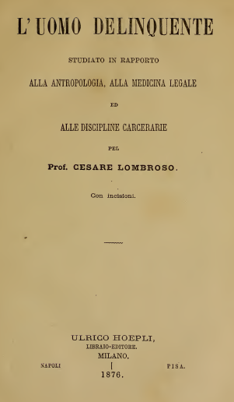
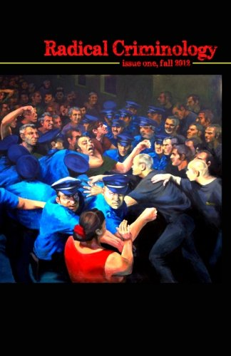
Криминологические идеи
XIX-ого века
и современность

Slide 2
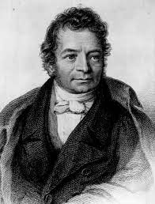
Классическая школа криминологии
Основные идеи
Основа школы – уголовно-правовая доктрина;
Основная идея детерминации – свободная воля человека;
Желали гуманизации уголовного права;
Добились равенства сословий перед законом;
Отстаивали идею дифференциации наказаний;
Основа методологии – теоретические изыскания;
Значительное влияние философии.
Пауль Иоганн Ансельм фон
Фейербах

Slide 3
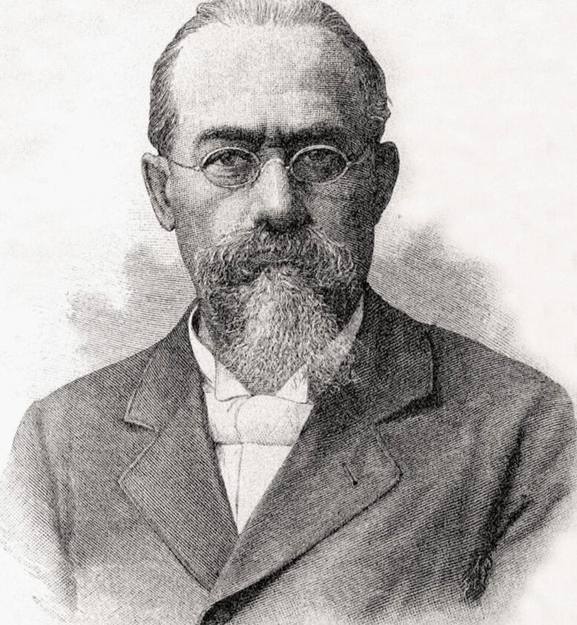
Биологическая школа
Возникла в середине XIX-ого века;
Основу школы изначально составляли психиатрия, френология, антропология;
Наиболее известными представителями были Ч. Ломброзо, Э. Ферри и Р. Гарофало;
Называли свою школу позитивистской
Опирались на эмпирические исследования;
Критиковали Классическую школу;
Врожденные качества человека рассматривались как детерминанты преступности;
Некоторое внимание уделяли социальным причинам преступлений.
Ч. Ломброзо

Slide 4
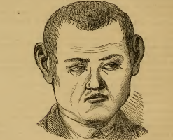
Признаки преступника по Ломброзо
Большие уши
Густые волосы
Редкая борода
Огромные челюсти
Косоглазие
Лицевая асимметрия

Slide 5
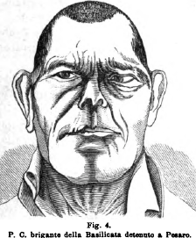
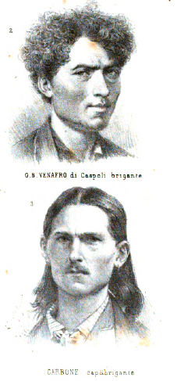
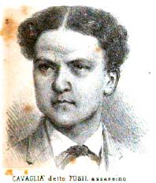
Примеры внешности преступников

Slide 6
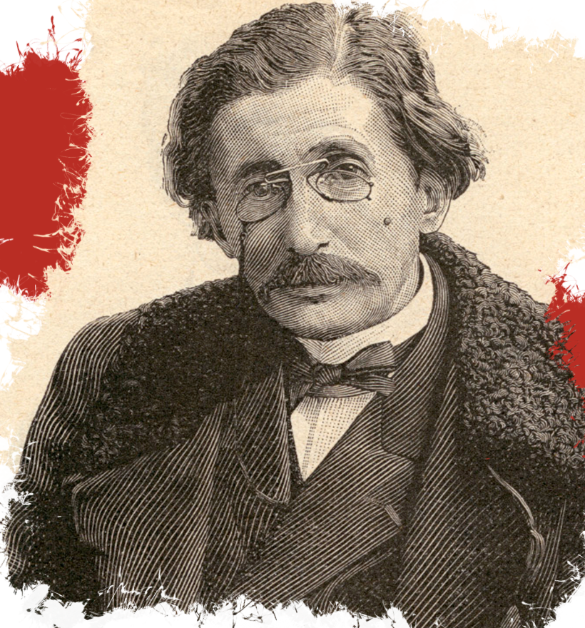
Социологическая школа
Возникла в начале XIX-ого века;
Основа школы – смесь эмпирических и теоретических методов;
Наибольшее внимание уделяли социальным процессам, явлениям;
Наиболее видные представители: Г. Тард, Э. Дюркгейм, А. Кетле;
Тесно связана с философией;
Критиковали Биологическую школу
Г. Тард

Slide 7
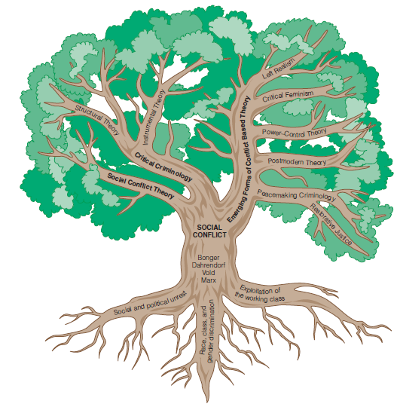
Критическая криминология
Возникла в XIX-ом веке;
Основа данной теории\направления в криминологии – идеи классовых конфликтов, как причины преступности, К. Маркса и Ф. Энгельса;
Получила активное развитие в конце XX-ого века трудами Я. Тайлера, Д. Янга, П. Волтона и др.
Критиковала устоявшиеся идеи уголовного права и криминологии.

Slide 8
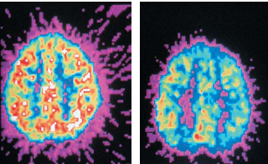
Необиологическая школа
Возродилась в 70-ые годы;
Основы школы: генетические, нейробиологические, биохимические, психиатрические, психологические и эволюционные исследования;
Известные представители: Р. Сапольский, Э. Вилсон и др.
Основа школы – корреляционные исследования современными технологиями (например, МРТ).
Особенности СДВГ

Slide 9
Неоклассическая школа
Возникла в 70-ые годы XX-ого века;
Состоит из теории рационального выбора, теории рутинной активности, теория разбитых окон (в меньшей степени);
Видные представители: О'Грейди, Дж. Уилсон, Дж. Келлинг;
Ключевая детерминанта – свободная воля, детерминируемая социальными факторами, окружающей обстановкой.

